Slide 1

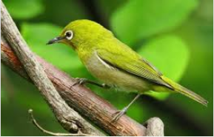
BÀI 17
CON VẬT QUANH EM

Slide 2


CHỦ ĐỀ 4
THỰC VẬT VÀ ĐỘNG VẬT
BÀI 17: Con vật quanh em (tiết 1)

Slide 3
* Yêu cầu cần đạt:
- Nêu được tên và đặc điểm nổi bật của một số con vật xung quanh.
- Thấy được sự đa dạng của các con vật xung quanh và thêm yêu quý các con vật.

Slide 4
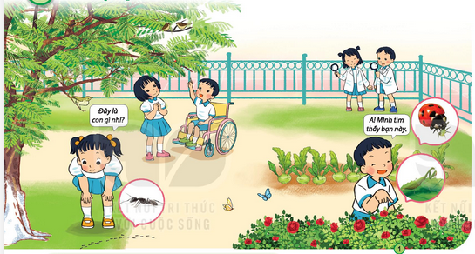
Hoạt động 2: Khám phá
- Em biết gì về những con vật xung quanh?
- Chúng có các bộ phận nào?
- Lợi ích của chúng là gì?

Slide 5
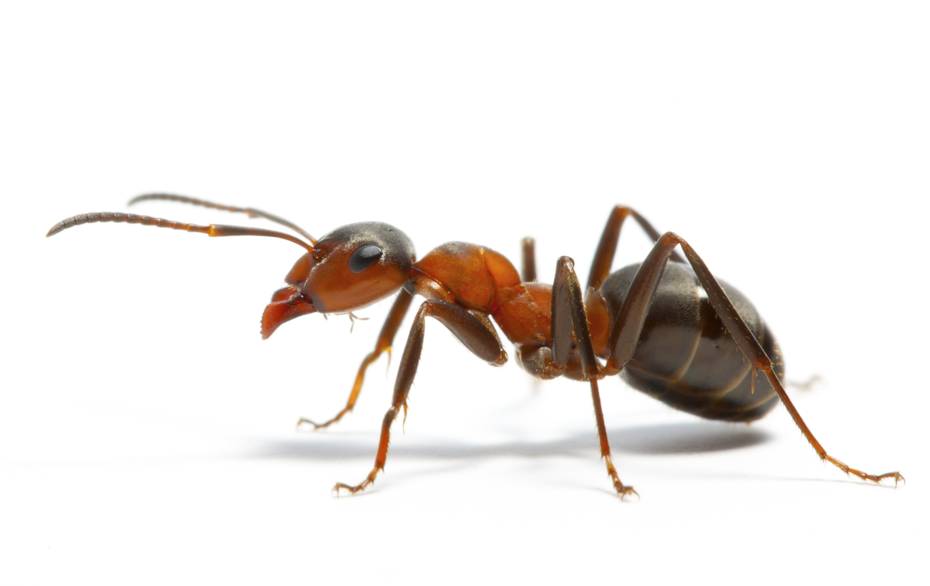

Slide 6
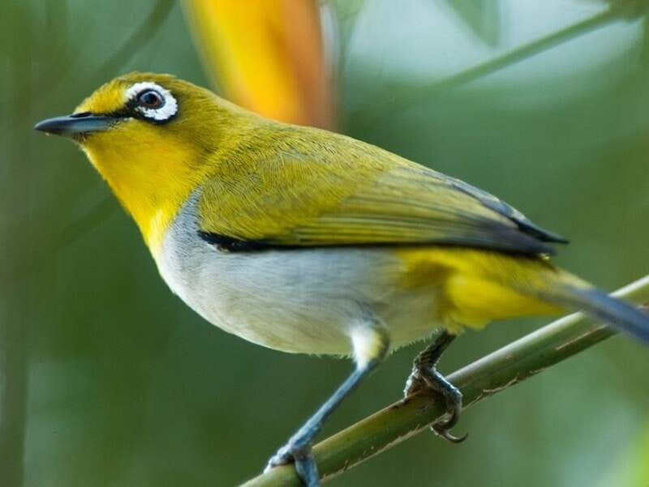

Slide 7
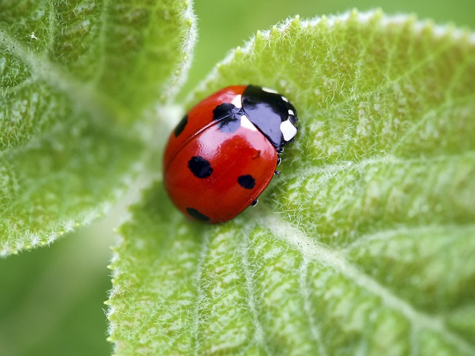

Slide 8
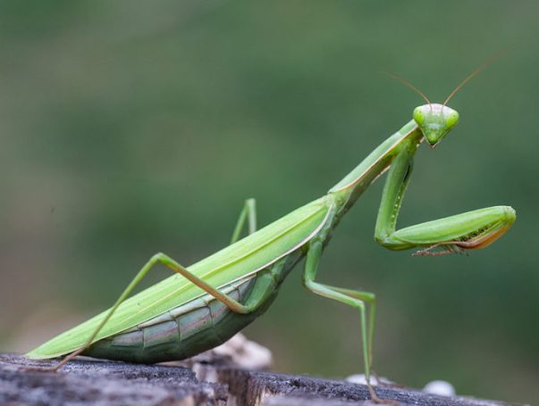

Slide 9
1. Quan sát các con vật xung quanh. Hoàn thành phiếu theo mẫu phiếu bên và chia sẻ với bạn.
MẪU PHIẾU QUAN SÁT CON VẬT
Nhóm:
STT | Tên con vật | Cao | Thấp | To | Nhỏ | Màu sắc | Đặc điểm khác
1
2
3
4
Con kiến
X
X
Nâu đỏ
Nhiều chân
Con chim
X
X
Vàng đen
Có cánh
Bọ dừa
X
X
Đen đỏ
Cánh cứng
Bọ ngựa
X
X
Xanh
Chân có gai

Slide 10
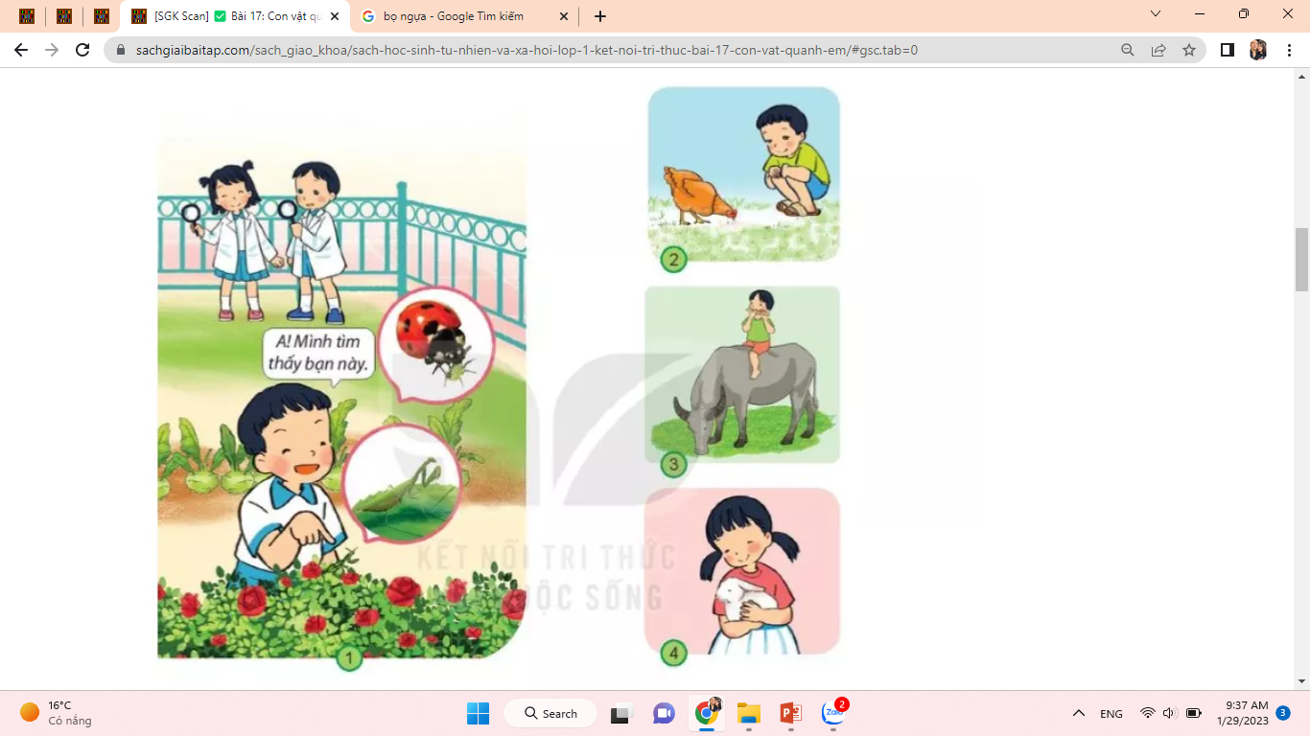
2. Hãy kể tên các con vật em biết.

Slide 11
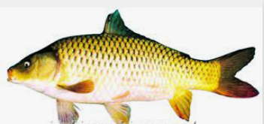
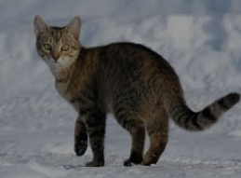
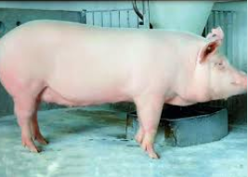
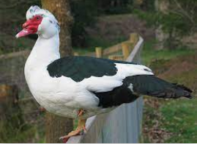

Slide 12
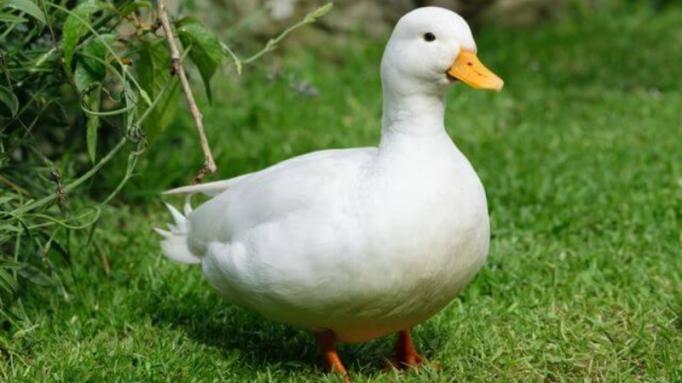

Hoạt động 3: Thực hành
Trò chơi: Cùng bắt chước các con vật

Slide 13
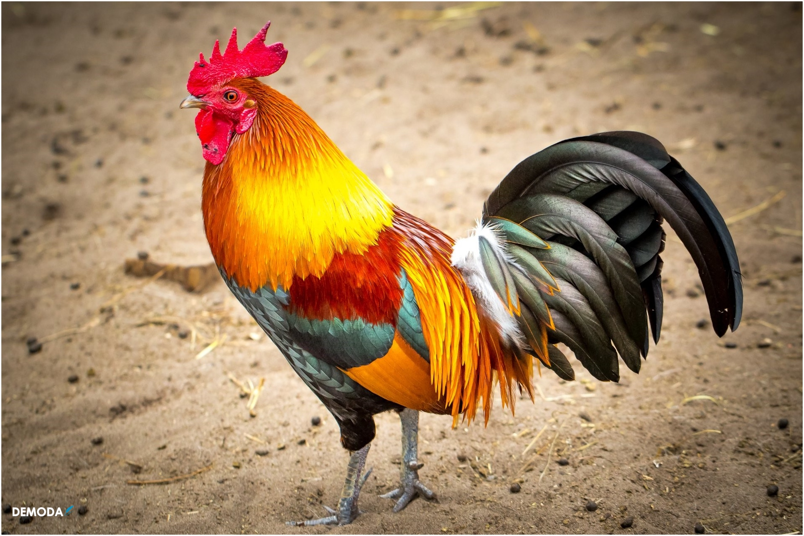

Slide 14
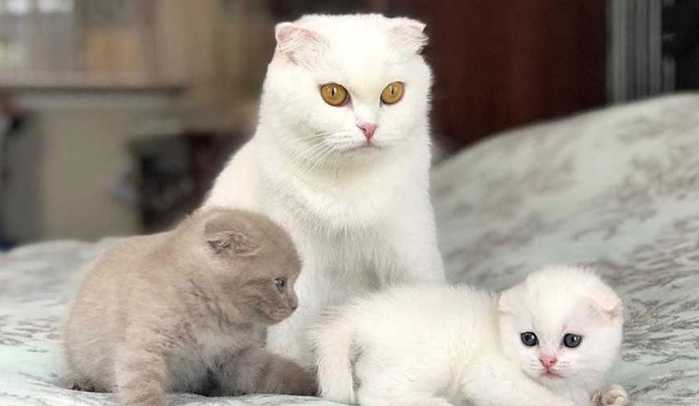

Slide 15
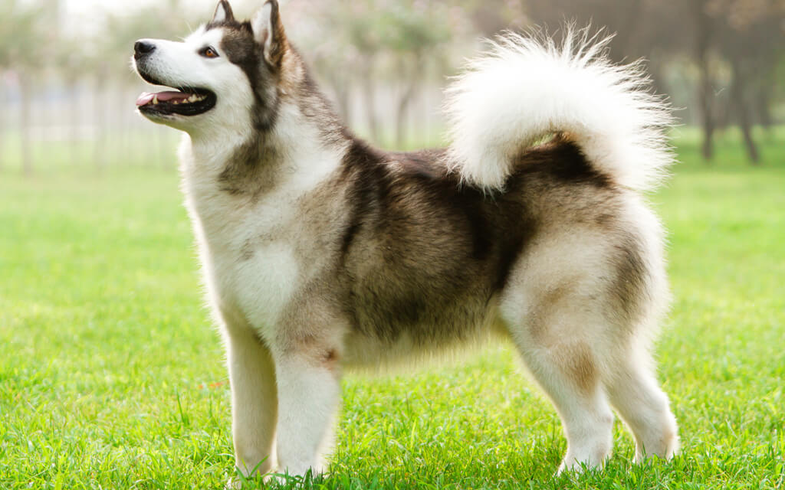

Slide 16

Có rất nhiều con vật. Chúng có hình dạng, màu sắc,… khác nhau.

Slide 17
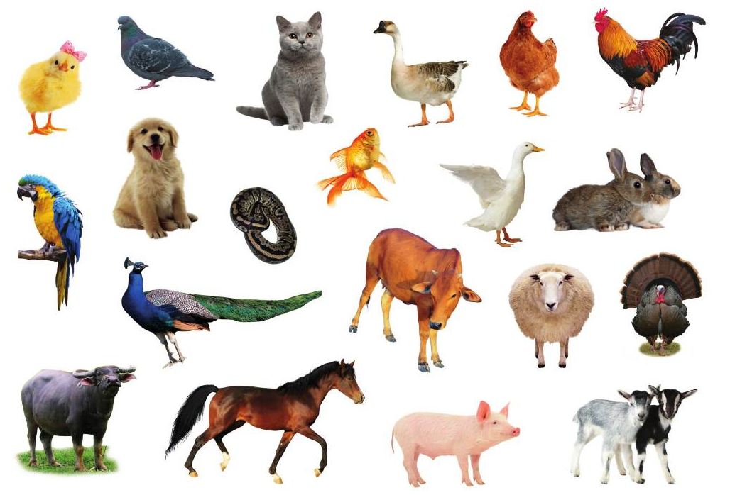

Slide 18
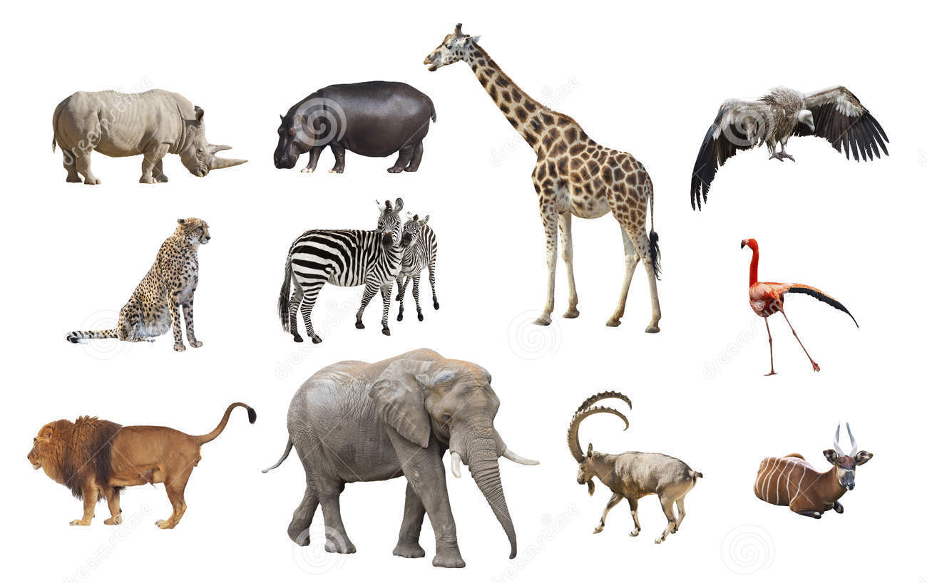

Slide 19


TIẾT HỌC ĐẾN ĐÂY ĐÃ KẾT THÚC
TRƯỜNG TH VIỆT HƯNG
CHÚC CÁC EM CHĂM NGOAN , HỌC GIỎI

